Slide 1
PRESENTAZIONE
I.P.S.S.A.R Beltrame
Via Carso 114 – Vittorio Veneto
Servizio di gestione della manutenzione del Patrimonio della Provincia di Treviso. Global Service Manutentivo di IV Generazione

Slide 2
COMPOSIZIONE ATI
GOVERNO
OPERATIVITÀ
Gestione Edile
Gestione Elettrica
Gestione Termica
Gestione Idraulica
Gestione Termica
Gestione Idraulica

Slide 3
RESPONSABILI STRUTTURA ORGANIZZATIVA ATI
RESPONSABILE DEL CONTRATTO, a capo della struttura di supporto e si occuperà di coordinare le aree funzionali di ausilio alla Commessa.
RESPONSABILE DI COMMESSA, la risorsa di collegamento con la struttura di supporto e coordina le attività gestionali e tecnico operative della commessa.
RESPONSABILI TECNICI
Termico/idraulico
Edile/assimilabili
Energia
Elettrico/assimilabili
Informatico
Sicurezza
CUSTODI ENERGETICI
Zona A
Zona B

Slide 4
PRESENTAZIONE CUSTODI ENERGETICI
-VISITA ALLO SMART METER
-VISUALIZZAZIONE DEI CONSUMI SUL SITO GREEN SCHOOL
-VISUALIZZAZIONE DASHBOARD TV

Slide 5
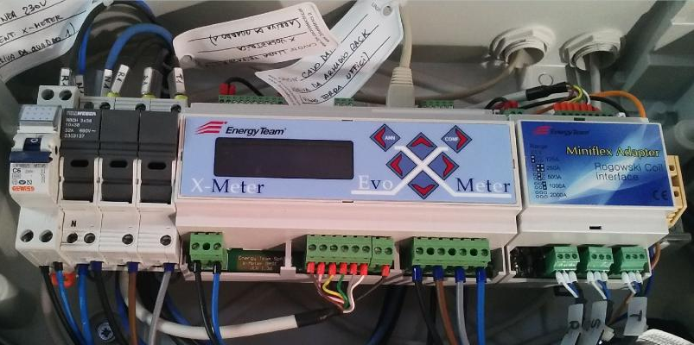
A.1 SMART METER
XMETER:
L’ XMETER ha il compito di prelevare e registrare i dati fisici «in campo» mediante alcuni sensori a lui collegati.

Slide 6
A.1 SMART METER
QUANTOMETRO:
E’ un misuratore di portata di un aeriforme: misura la portata di gas che transita all’interno di una tubazione di diametro predefinito.
Il quantometro viene utilizzato per misurare la quantità di GAS METANO consumato dall’impianto termico.

Slide 7
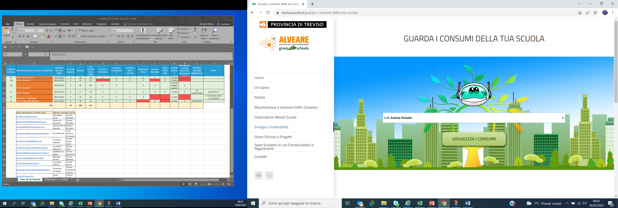
A.2 VISUALIZZAZIONE CONSUMI
Dal sito Green School è possibile visualizzare anche i consumi della propria Scuola

Slide 8
A.2 VISUALIZZAZIONE CONSUMI

Slide 9
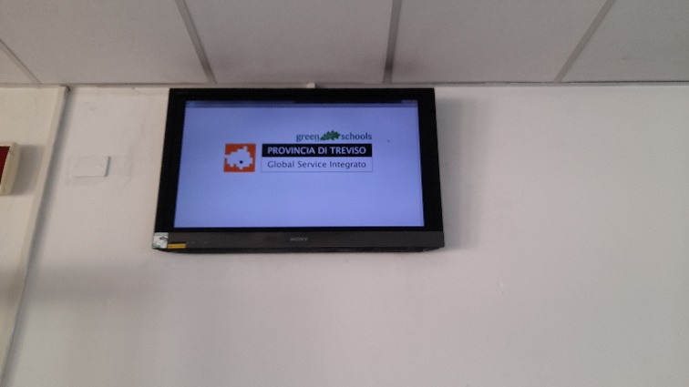
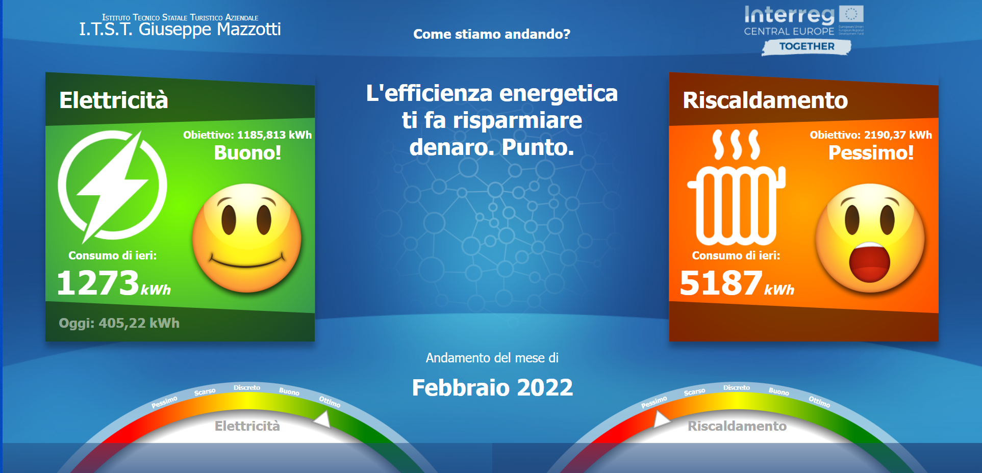
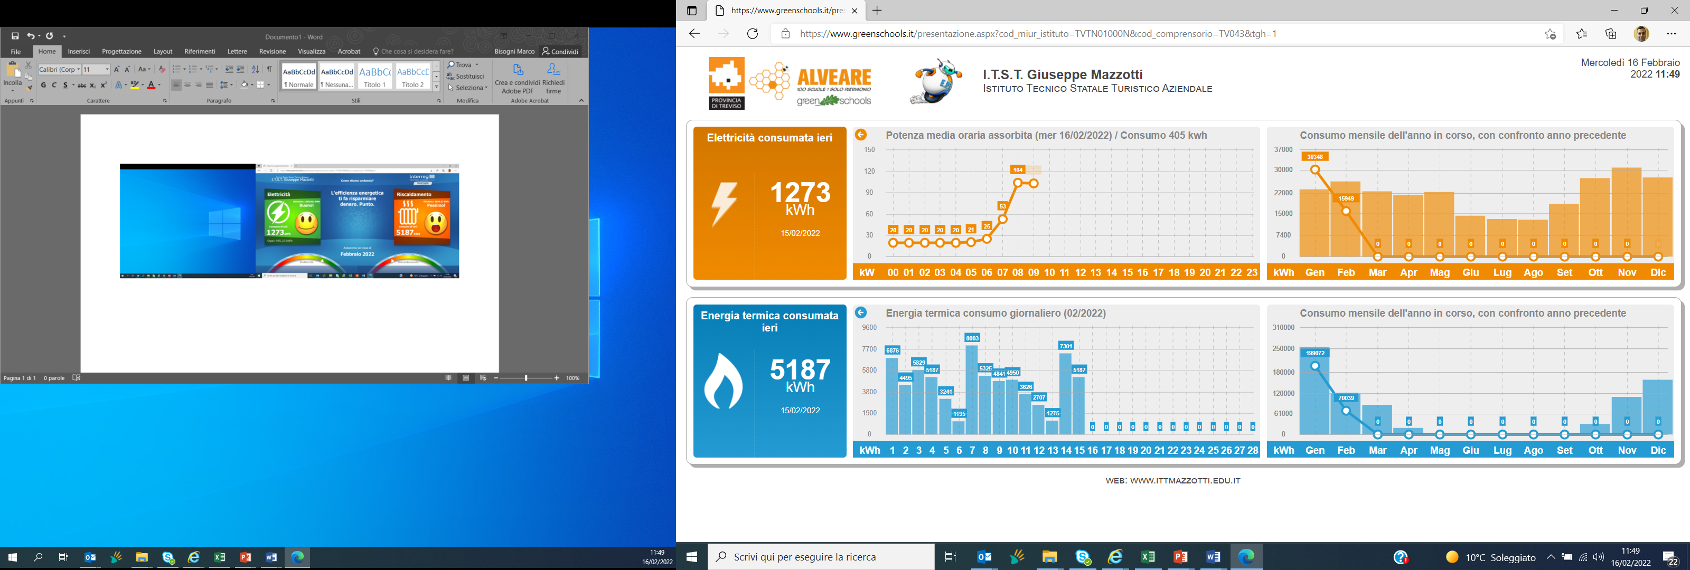
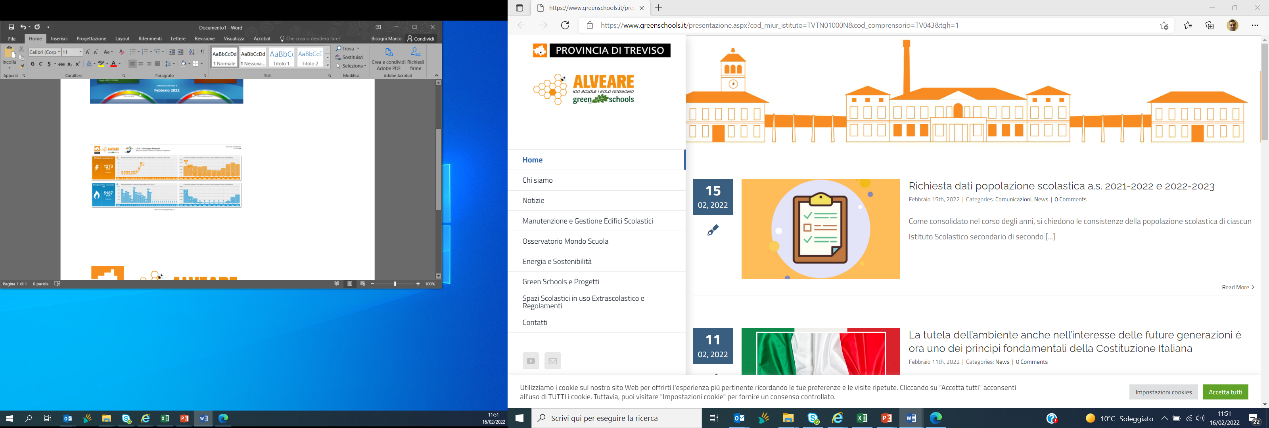
A.4 VISUALIZZAZIONE DASHBOARD CONSUMI SUI MONITOR TV
Dal monitor TV presente all’ingresso della Scuola è possibile leggere i consumi.

Slide 10
Coming soon…
Quali sono i comportamenti da adottare per l’uso sostenibile e responsabile dell’energia e delle risorse nella tua casa e nella tua scuola? Quali sono i gesti e le azioni quotidiane che aiutano l’ambiente e ci aiutano a risparmiare energia?
Da queste domande nasce EPIC LIFE – Il gioco dell’energia, il gioco che insegna grazie all’aiuto di EPIC, il simpatico tutor della Green Schools Competition, quali sono i giusti comportamenti da adottare che, se condivisi, possono essere il motore del cambiamento. Tutela ambientale, risparmio energetico e risparmio idrico sono gli ambiti in cui andrai ad agire insieme ad EPIC, adottando comportamenti virtuosi e responsabili.
Guideremo EPIC in due livelli di gioco:
la casa e la scuola.

Slide 11
Seguiteci sui social…

Slide 12
GRAZIE PER L’ATTENZIONE

